Slide 1
マウスの動きによる 低品質ワーカーの検出
三上智也
融合知能デザイン研究室
指導 堀川聡

Slide 2
発表の要点
1
低品質ワーカーの検出方法について、多数決や、Gold Standard法など回答による検出は本当に正しいかどうかわからない
2
マウスの動きから移動量を取得し、散布図を作成したら適当に行った場合に特徴が出ることがわかった
3
今後の課題について

Slide 3
クラウドソーシングが抱えている問題(1/2)
クラウドソーシングには、不特定多数の人々がタスクを行うため、品質が保証できない
そのため、Gold Standard法や、多数決法のようなタスクの結果から品質を高める方法が考えられてきた

Slide 4
クラウドソーシングが抱えている問題(2/2)
ただし、回答だけでは本当に適当にやったかどうかがわからない
近年、この問題の対策として回答ではなく、タスク中のワーカーの振る舞いで低品質ワーカーの検出を行う実験が行われている

Slide 5
ワーカーの振る舞いを用いた低品質ワーカーの検出(1/2)
ボタンを押しているかどうかの振る舞いを用いるタスク
ここを押していると
問題が表示される
上のボタンを押している間だけ問題文が表示される
・ボタンを押した回数
・押していた時間
・問題文の閲覧時間
上記をワーカーの振る舞いとして取得し、検出を行う
問題文
回答1
回答2
[1]松田義貴，鈴木優，中村哲. タスク介入によるクラウドワーカの品質推定精度の改善 第10回データ工学と情報マネジメントに関するフォーラム (DEIM2018), Mar. 2018

Slide 6
ワーカーの振る舞いを用いた低品質ワーカーの検出(2/2)
既存の研究では複数の振る舞いを取得するために特別な形式のタスクを準備する必要がある
単純で汎用的な振る舞いのみで
低品質ワーカーを検出したい
マウスの動きはどうか？

Slide 7
低品質ワーカーのマウスの動きのサンプル
低品質ワーカーのマウスの動きの教師データが公開されていない、または存在していない
既存の方法で低品質ワーカーの検出を行い、
特徴があるかどうかを考察する

Slide 8
発表の要点
1
低品質ワーカーの検出方法について、多数決や、Gold Standard法など回答による検出は本当に正しいかどうかわからない
2
マウスの動きから移動量を取得し、散布図を作成したら適当に行った場合に特徴が出ることがわかった
3
今後の課題について

Slide 9
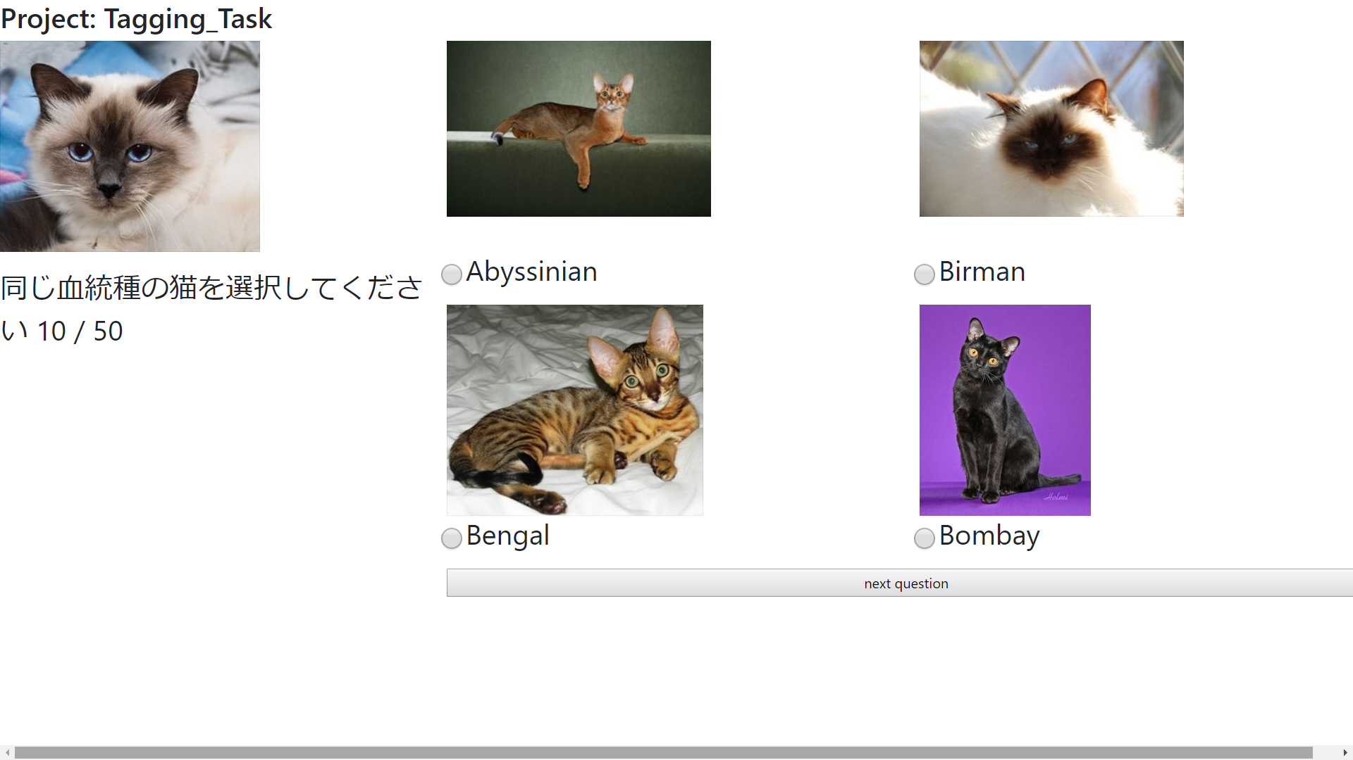
手法
Yahooクラウドソーシング
PCからアクセスしている205人が対象
画像を見て、猫の血統種を答える問題が50問
タスク実施中のマウスの座標を逐次収集する
Gold Standard法を用いる

Slide 10
タスク画面と予測される動きについて
問題
回答1
回答2
回答3
回答4
Submitボタン
水色の円が普通にタスクを行った場合の動きの予測
赤色の円が適当にタスクを行った場合の動きの予測

Slide 11
マウスの動きの取り方
0.1秒ごとにマウスカーソルの座標を取得し、その差分をマウスの移動量とする
t + 0.1秒(640, 720)
画面中のy座標(px)
t秒(600,700)
この場合、移動量は
xが40, yが20となる
画面中のx座標(px)

Slide 12
仮説と結論
マウスの移動量は真剣に答える人は一様分布になり、適当に答えた人は偏った分布となる
分布が異なれば移動量に差が出てくるためその差を用いて検出を行うことができる

Slide 13
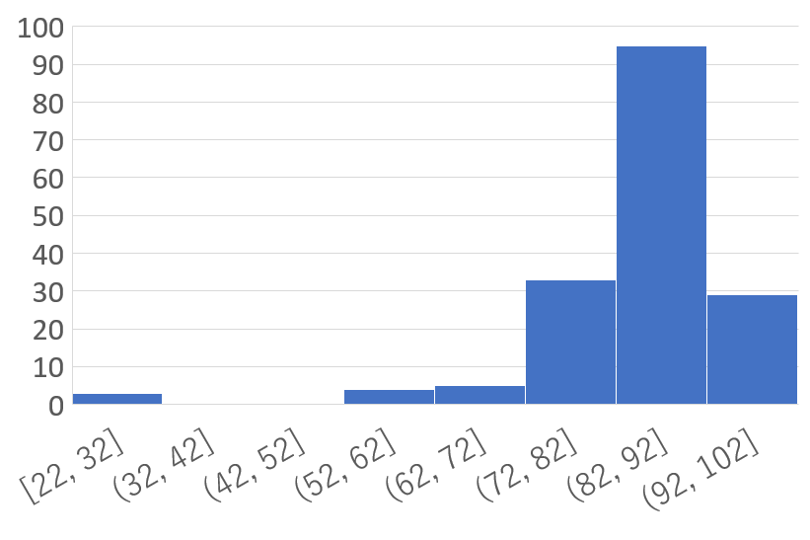
169人のタスクの結果のヒストグラム
有効なデータは205中169
正答率の平均値 : 85.26627
正答率の人数(人)
正答率の中央値 : 88
正答率(%)

Slide 14
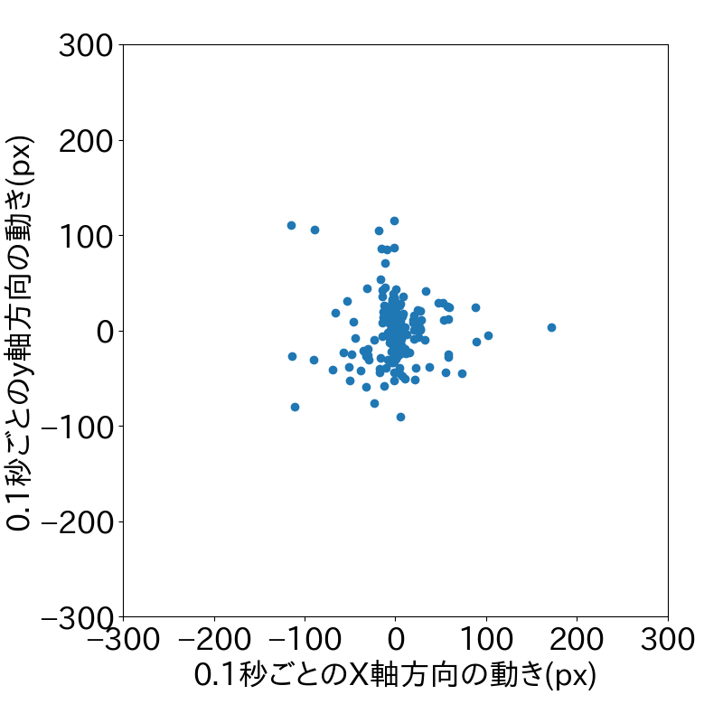
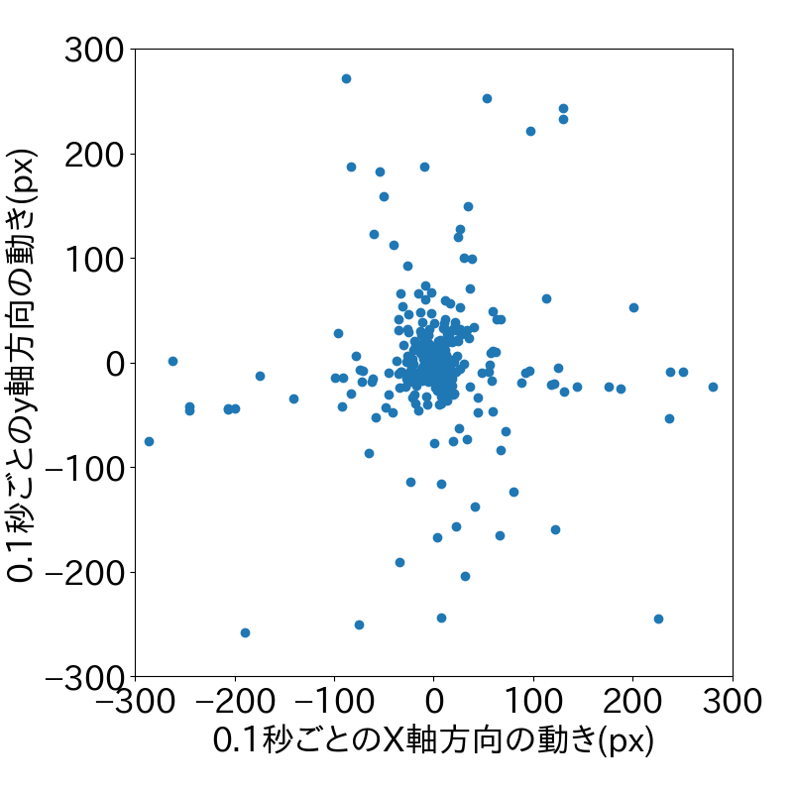
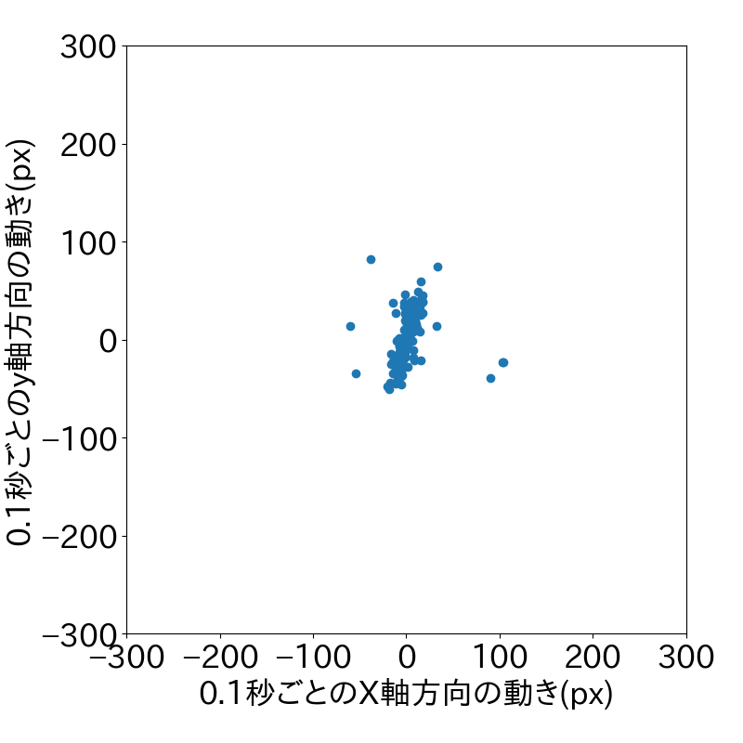
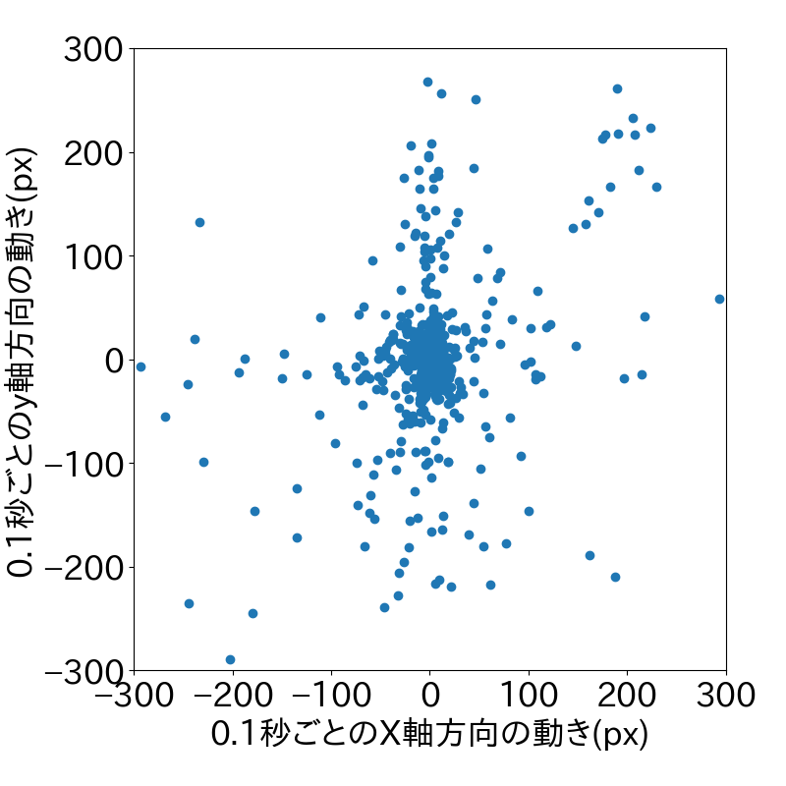
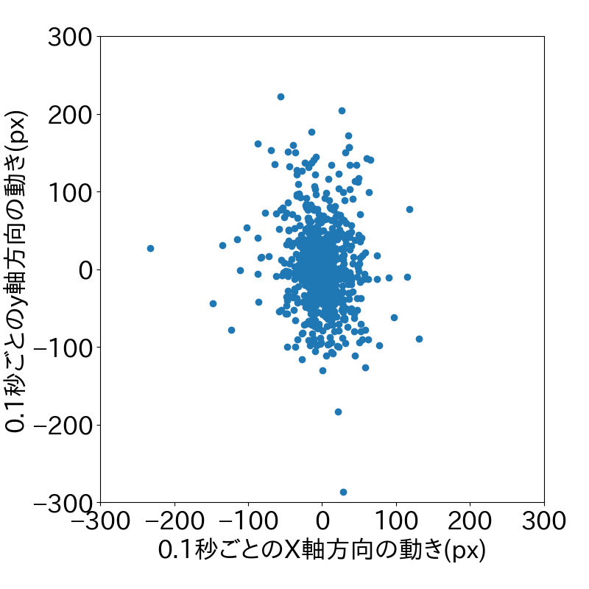
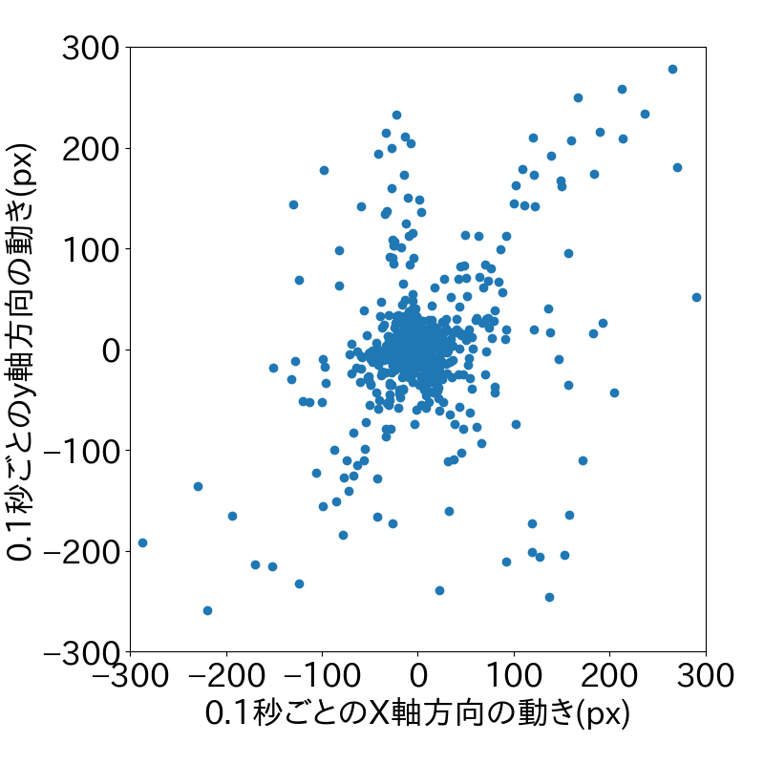
169中Gold Standardの設問を間違えていたデータは6つ
30%
24%
22%
54%
62%
80%
正答率が30%以下のものに注目

Slide 15
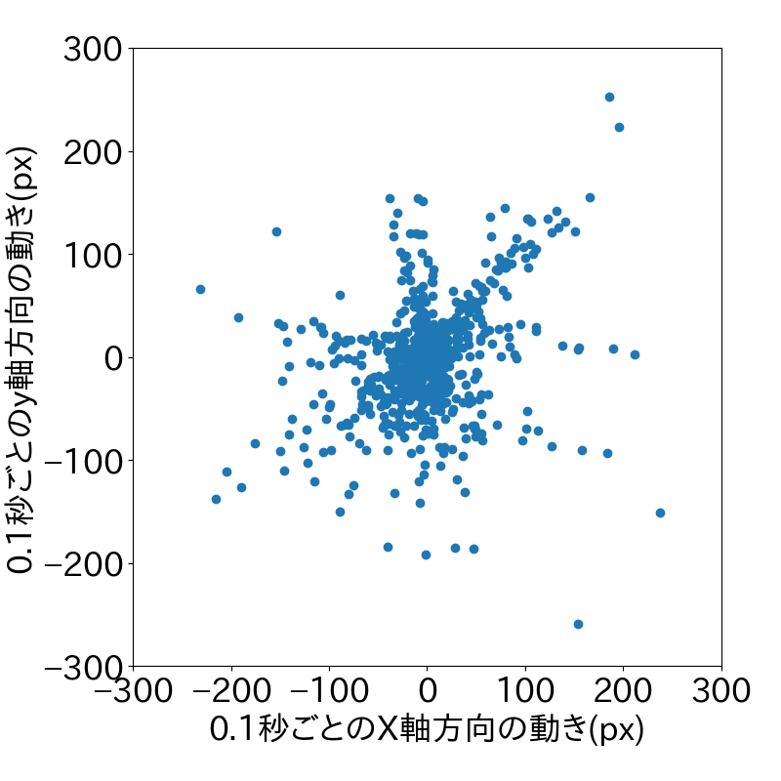
収集したデータのマウスの動きの散布図
正答率が平均の回答の
マウスの動きの散布図
正答率30%の
マウスの動きの散布図
適当に行った結果と真剣に行った結果では
移動量に差がある

Slide 16
統計的な検定の結果
回答率が30%以下かつGold Standardに引っかかったものとそれ以外のもので
ポインタの移動量の平均値に差があるかどうかを統計的に検定する
データ数が異なるためWelchのt検定を行う
その結果、平均値間に統計的な有意差は認められなかった(p>=0.05以上)
Notes:
X : pvalue = 0.08995822175642584
y : pvalue = 0.07377448677316996

Slide 17
散布図と統計的検定の考察
散布図からは低品質ワーカーにはマウスの動きに特徴があると考えられる
しかし、統計的な検定では有意差が見られなかったため数値的に何が違うのかがわからない

Slide 18
発表の要点
1
低品質ワーカーの検出方法について、多数決や、Gold Standard法など回答による検出は本当に正しいかどうかわからない
2
マウスの動きから移動量を取得し、散布図を作成したら適当に行った場合に特徴が出ることがわかった
3
今後の課題について

Slide 19
統計的検定を行う上での問題
Yahoo クラウドソーシングでタスクを適当に行う人が少なかった
低品質と判定されたもののデータ数が少ない
データ数が大きく異なるため、検定に影響を与えている

Slide 20
考慮できていない振る舞い
ランダムに適当に回答した場合の考慮ができていない
左図はランダムに回答を行った疑いのあるデータでの散布図
Gold Standardの問題に引っかかっている
正答率が24%と他より低い
移動量は70%以上の大多数のものと変わらない

Slide 21
本研究のクラウドソーシングの事例の分類の位置づけ
分類は6種類ある
「見つける」… 結果から何らかの事象を見つける
「集める」… データの収集に用いる
「加工する」… データを使用できる形にする
「評価する」… 物を評価し、価値のあるものを選ぶ
「想像する」… 新たなものを作成する
「サービスを受ける」… 何かをさせてもらう
今研究ではデータを集めるために使用したため「集める」分類した

Slide 22
まとめ
マウスの動きから低品質ワーカーの検出を
行うことを試みた
マウスの移動量における低品質ワーカーの特徴は散布図で表すと差があるように見えるが、
統計的な検定で数値として差があることを証明できなかった

Slide 23
ワーカーの行動を取得する際のデータの扱い
ワーカーの振る舞いを逐次記録し保持していると膨大なデータの量になる
データ量が増えるとブラウザの負担になり、タスクそのものの処理が重くなる
プログラムによるタスクへの影響を減らすため、逐次データを送る必要がある

Slide 24

今実験のシステムアーキテクチャ
Google Drive
(spread sheet)
crowd4u
Google App Script
Yahoo
クラウドソーシング
フロントエンド
javascript
ユーザーの振る舞いを取得するために別途システムが必要になる

Slide 25
関連研究
Aroyo, Lora and Welty, Chris. Crowd Truth: Harnessing disagreement in crowdsourcing a relation extraction gold standard. WebSci2013. ACM. 2013.
Rzeszotarski, Jeffrey M and Kittur, Aniket. "Instrumenting the crowd: using implicit behavioral measures to predict task performance". Proceedings of the 24th annual ACM symposium on User interface software and technology. ACM, 2011, p.13-22.
Oleson, David and Sorokin, Alexander and Laughlin, Greg P and Hester, Vaughn and Le, John and Biewald, Lukas. Programmatic Gold: Targeted and Scalable Quality Assurance in Crowdsourcing. Human computation. 2011, 11(11).
松田義貴，鈴木優，中村哲. タスク介入によるクラウドワーカの品質推定精度の改善 第10回データ工学と情報マネジメントに関するフォーラム (DEIM2018), Mar. 2018

Slide 26
クラウドソーシングが抱えている問題
クラウドソーシングには、不特定多数の人々がタスクを行うため、品質が保証できない
Gold Standard法や、多数決法のようなタスクの結果から低品質なワーカーを検出する方法があるが、適当に行ったか本当に間違えただけかわからない

Slide 27
ユーザーの振る舞いについて
マウスの動きのようにある程度連続したデータを取得するものはマイクロタスクと相性が悪い
また、スマートフォンで行った場合とPCで行った場合ではユーザーの振る舞いが変わってくることも考えなくてはいけない

Slide 28
169中Gold Standardの設問を間違えていたデータは6つ
回答者ID | 正答率(%)
82 | 30
173 | 24
194 | 22
209 | 62
230 | 54
265 | 80
Gold Standardを間違えているかつ、
ヒストグラムより正答率が30%以下のものに注目

Slide 29
タスク画面
※上記の問題が研究室内で行った動作確認のデータを参考に決めたGold Standardの問題

Slide 30
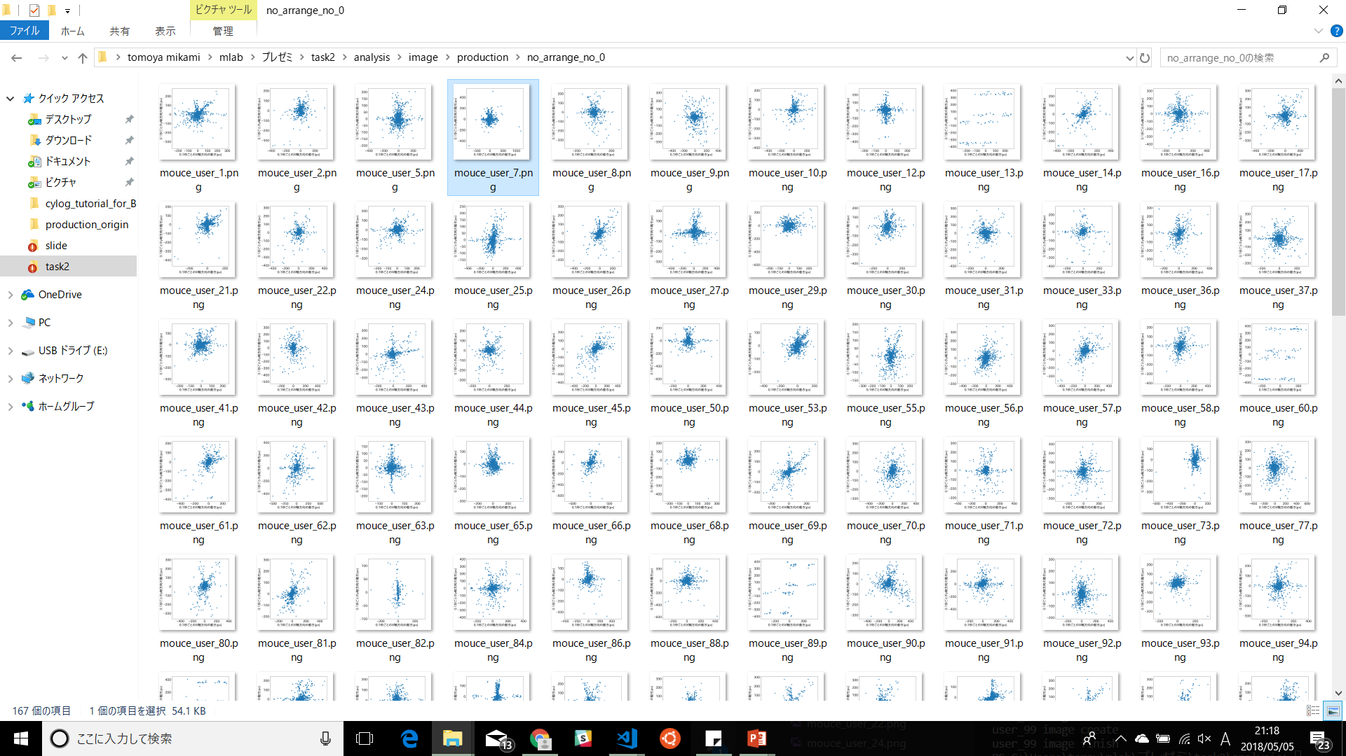
結果の散布図

Slide 31
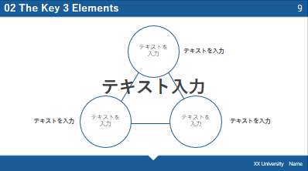

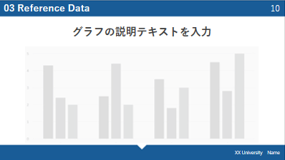
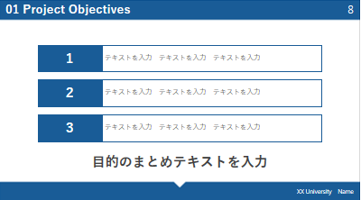
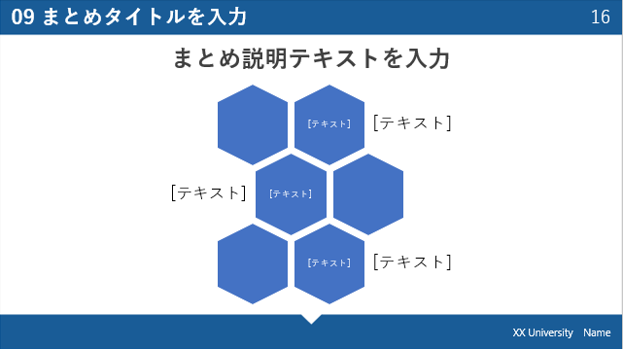
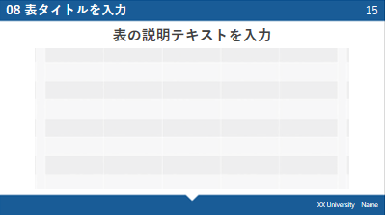
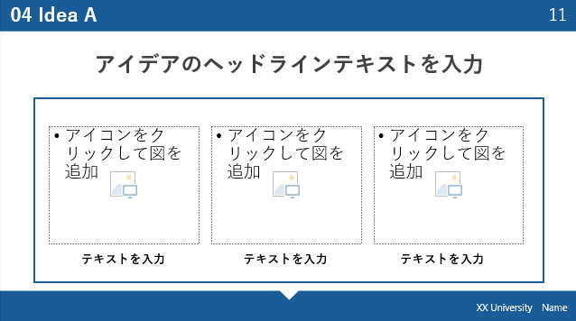
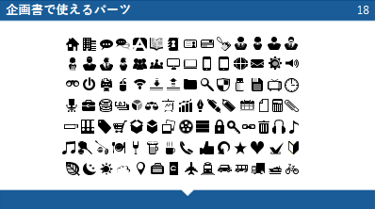
テンプレートの使い方
必要項目を入力するだけで、プレーンなプレゼン用スライドの完成！
文字を入れましょう
Smart Artを入れましょう
表を入れましょう
便利な
パーツ
付き!
写真を入れましょう
グラフを入れましょう
色を変更できます

Slide 32
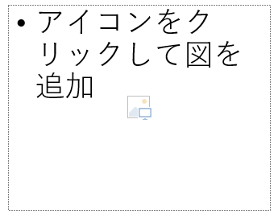

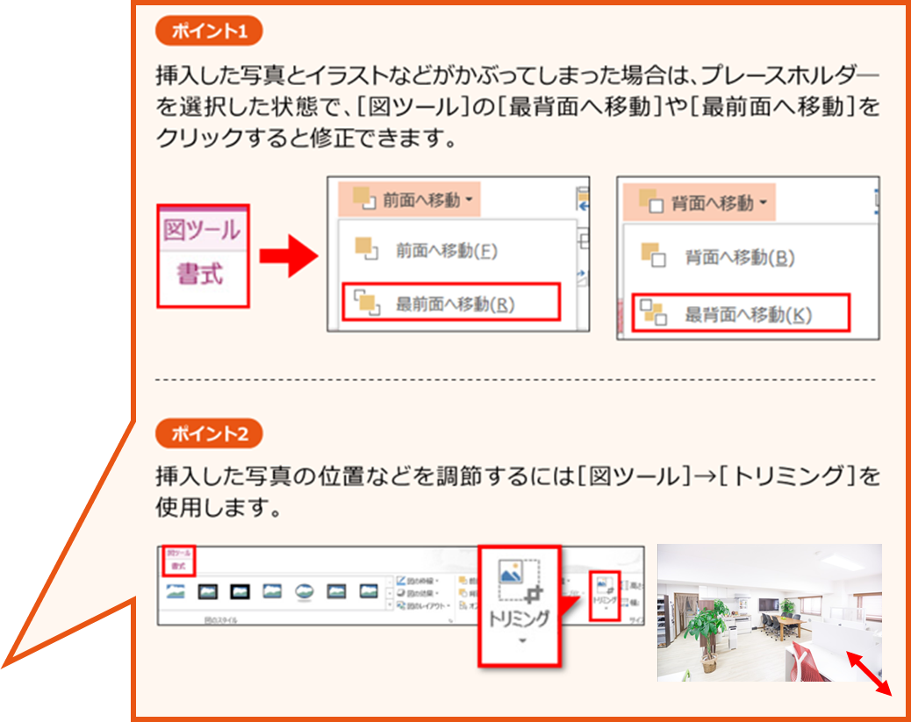
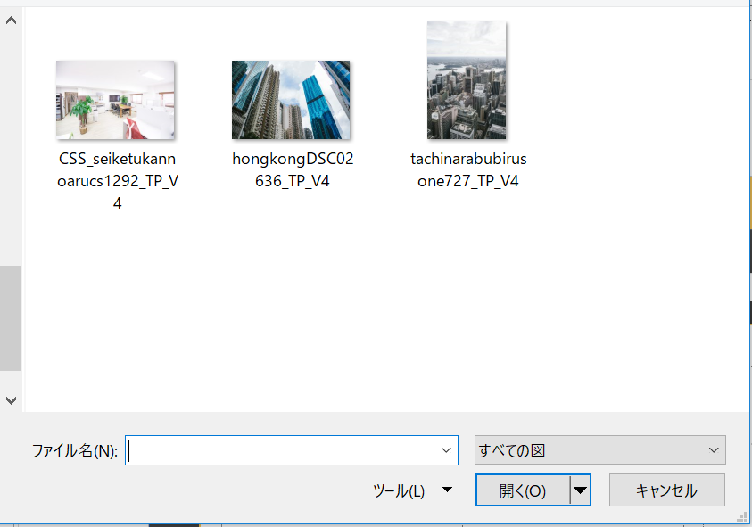
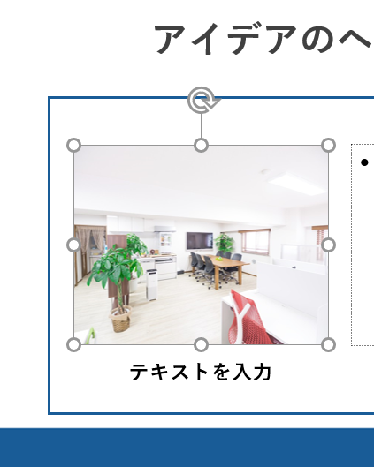
テンプレートの使い方
写真を挿入する
①写真枠（プレースホルダーといいます）
の中央のアイコンをクリックします。
クリック
②挿入したい写真を選択し[開く]を
クリックします。
写真を選択
③写真が挿入されました。
クリック

Slide 33
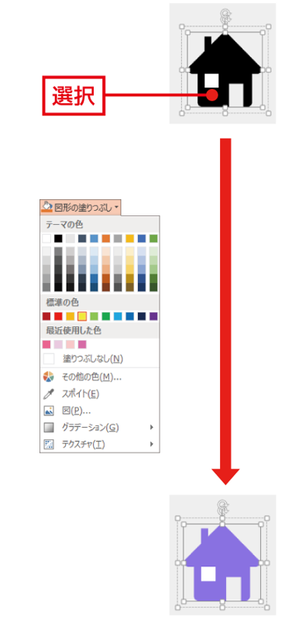
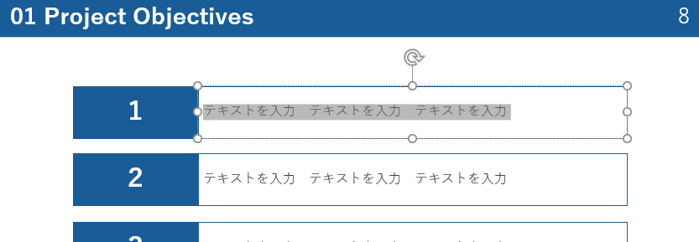
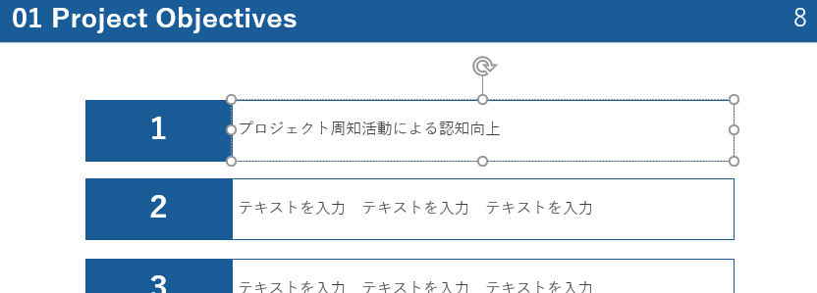
テンプレートの使い方
オブジェクトの色を変更する
文字を編集する
①色変更したいオブジェクトを選択します。
テキストボックス内のダミーテキストを
クリック＆ドラッグし、文字を入力します。
②[描画ツール]の[図形の塗りつぶし]
から好きな色を選択します。
③色が変更されます。

Slide 34
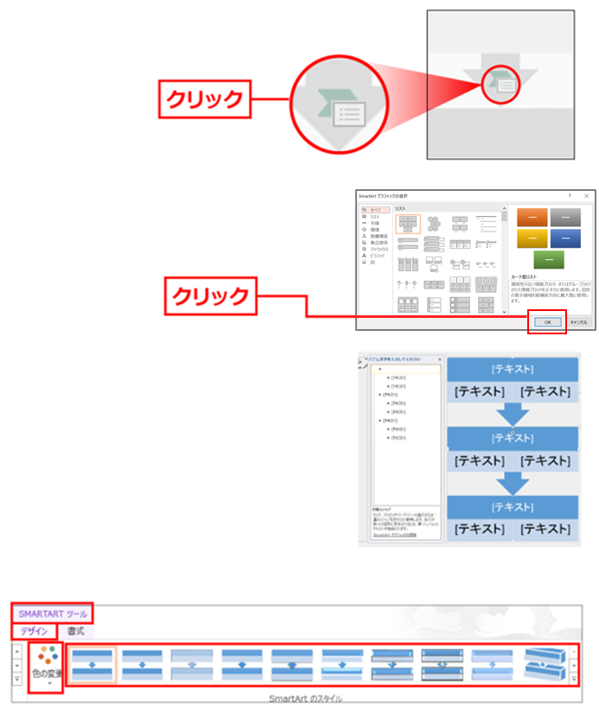
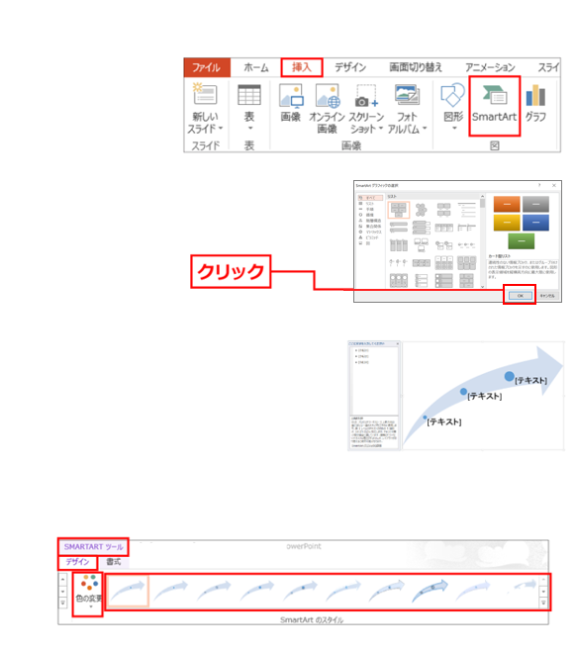
テンプレートの使い方
SmartArtを挿入する(プレースホルダー内への挿入)
SmartArtを挿入する(任意の場所への挿入)
①グレーの枠（プレースホルダーといいます）の
中央のアイコンをクリックします。
①[挿入]→[SmartArt]をクリックします；
②挿入したいSmartArtを選択し、
[OK]をクリックします。
②挿入したいSmartArtを選択し、
[OK]をクリックします。
③挿入したSmartArtにテキストを
入力します。
③挿入されたSmartArtにテキストを
入力します。
④[SMARTARTツール]→[デザイン]で
色やスタイルを自由に変更できます。
④[SMARTARTツール]→[デザイン]で、
色やスタイルを自由に変更できます。

Slide 35
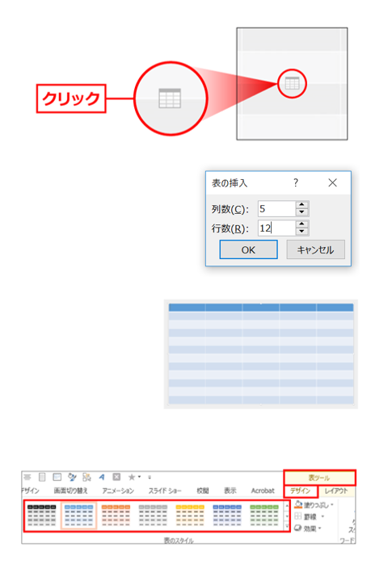
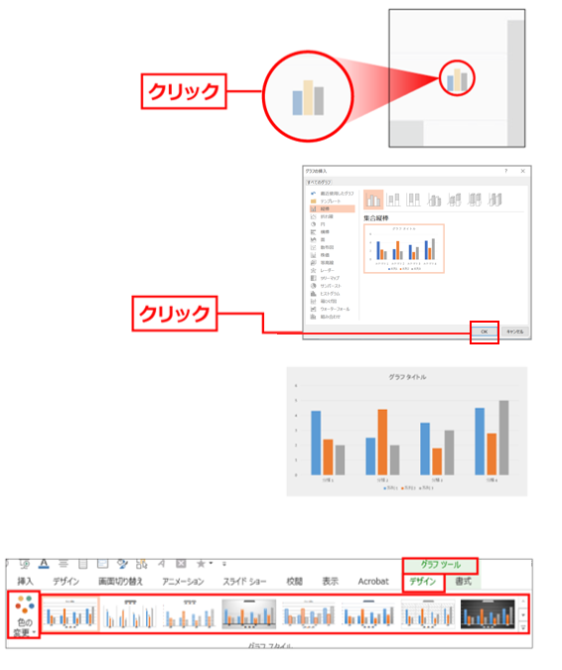
テンプレートの使い方
グラフを挿入する
表を挿入する
①グレーの枠（プレースホルダーといいます）の
中央のアイコンをクリックします。
①[挿入]→[SmartArt]をクリックします。
②挿入したいグラフを選択し、
[OK]をクリックします。
②表の列と行の数を入力します。
③表が挿入されます。
③挿入したグラフにテキストを
入力します。
④[SMARTARTツール]→[デザイン]で色やスタイルを自由に変更できます。
④[SMARTARTツール]→[デザイン]で色やスタイルを自由に変更できます。

Slide 36
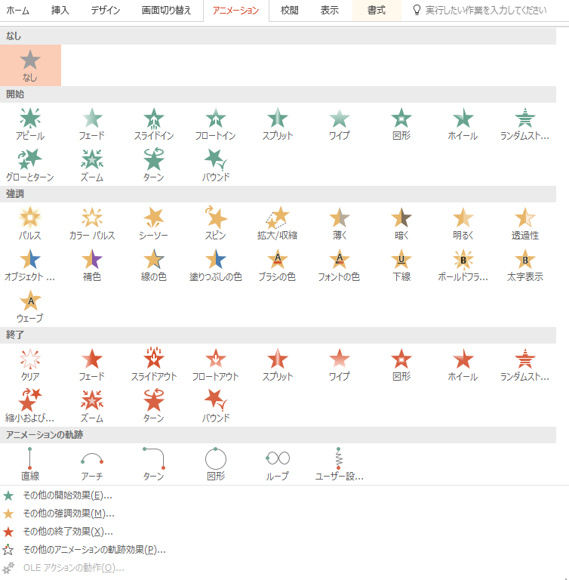
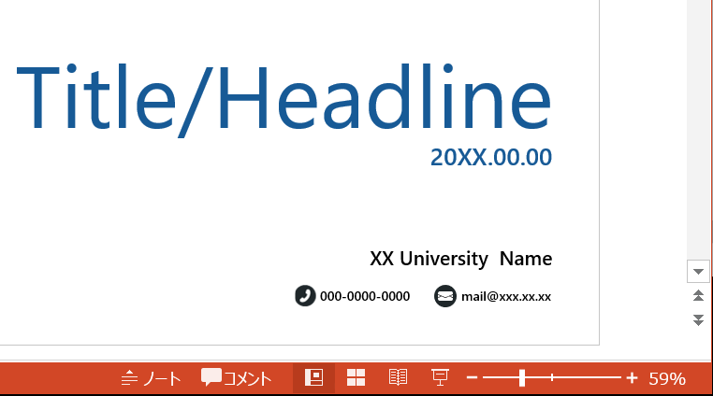
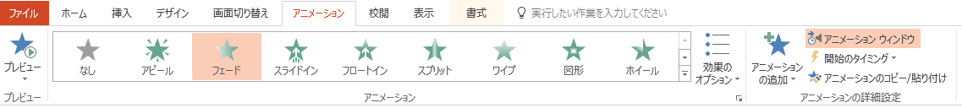
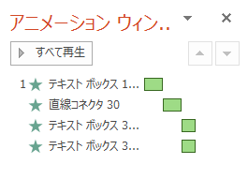
テンプレートの使い方
アニメーション内容を確認する
アニメーションを設定する
本テンプレートにはあらかじめアニメーションが設定されています。
アニメーションを変更したり、新たに加えたオブジェクトにアニメーションを
設定することでよりオリジナリティのあるプレゼンテーションに仕上がります。
アニメーション内容を変更したり、新しくアニメーションを加える場合は、
オブジェクトを選択し、アニメーションタブから好きなアニメーションを
選択します。
ウィンドウ右下のアイコンをクリックすると
スライドショー上でアニメーション内容を
確認できます。
[アニメーション]タブの[アニメーションウィンドウ]をクリックすれば、
設定されたアニメーションの一覧が表示され、[すべて再生]をクリックすれば
アニメーション内容がプレビューできます。
オブジェクトを選択すると、設定された
アニメーションの内容がわかります。
アニメーションタブでは、アニメーション効果のオプション、開始タイミング、
所要時間、順番など、細かな設定が可能です。

Slide 37
Title/Headline
20XX.00.00
XX University Name
000-0000-0000
mail@xxx.xx.xx
XX University

Slide 38
01 Project Objectives
1
プロジェクト周知活動による認知向上
2
テキストを入力 テキストを入力 テキストを入力
3
テキストを入力 テキストを入力 テキストを入力
目的のまとめテキストを入力
XX University Name

Slide 39
02 The Key 3 Elements
テキストを
入力
テキストを入力
テキスト入力
テキストを
入力
テキストを
入力
テキストを入力
テキストを入力
XX University Name

Slide 40
03 Reference Data
グラフの説明テキストを入力
XX University Name

Slide 41
04 Idea A
アイデアのヘッドラインテキストを入力
テキストを入力
テキストを入力
テキストを入力
XX University Name

Slide 42
04 Idea B
アイデアのヘッドラインテキストを入力
テキストを入力
テキストを入力
テキストを入力
XX University Name

Slide 43
04 Idea C
アイデアのヘッドラインテキストを入力
テキストを入力
テキストを入力
テキストを入力
XX University Name

Slide 44
07 Reference Images
XX University Name

Slide 45
08 表タイトルを入力
表の説明テキストを入力
XX University Name

Slide 46
09 まとめタイトルを入力
まとめ説明テキストを入力
XX University Name

Slide 47
10 Outline Of Schedule
20XX.00.00
20XX.00.00
テキストを
入力
テキストを
入力
20XX.00.00
20XX.00.00
20XX.00.00
テキストを
入力
テキストを
入力
テキストを
入力
スケジュールのまとめテキストを入力
XX University Name

Slide 48
企画書で使えるパーツ

Slide 49
企画書で使えるパーツ

